Slide 1
Bendros žinios apie tirpalus
Chemija, 9 kl.

Slide 2
Mokymosi turinys
Nagrinėjamas vandens molekulės poliškumas. Mokomasi vaizduoti vandenilinį ryšį tarp dviejų vandens molekulių struktūrinėmis formulėmis.
Vandens fizikinės savybės (lydymosi ir virimo temperatūra, tankio priklausomybė nuo temperatūros) siejamos su vandens molekulių gebėjimu sudaryti tarpusavyje vandenilinius ryšius.
Aiškinamasi, kaip vandenyje tirpsta kristalinės medžiagos, kas yra disociacija ir hidratacija, tyrinėjami egzoterminiai ir endoterminiai procesai, vykstantys disociacijos ar jonizacijos ir hidratacijos metu.
Remiantis medžiagų tirpumo vandenyje lentele, mokomasi užrašyti iš paprastųjų ir sudėtinių jonų sudarytų medžiagų disociacijos ir (ar) jonizacijos lygtis.

Slide 3
Mokymosi turinys
Pagal gebėjimą skilti į jonus medžiagos skirstomos į elektrolitus ir neelektrolitus.
Tyrinėjamas stipriųjų ir silpnųjų elektrolitų tirpalų laidumas elektros srovei.
Aiškinamasi elektrolitų tirpalų svarba žmogaus organizmui.
Mokomasi naudotis medžiagų tirpumo vandenyje lentele ir grupuoti medžiagas į tirpias, mažai tirpias ir netirpias.
Tirpalas apibūdinamas naudojant sąvokas tirpinys, tirpiklis.
Naudojantis tirpumo kreivėmis, analizuojama medžiagų tirpumo priklausomybė nuo temperatūros, mokomasi nustatyti, kuris tirpalas yra sotusis, nesotusis, persotintas, ir skaičiuoti pagal tirpumo kreives, kokia masė medžiagos ištirps arba išsiskirs iš tirpalo pakeitus tirpalo temperatūrą, kai nurodyta tirpiklio masė.
Susipažįstama su T. Grotuso indėliu į elektrochemiją ir S. Arenijaus elektrolitinės disociacijos teorija.

Slide 4
Pirmoji pamoka
Nagrinėjamas vandens molekulės poliškumas. Mokomasi vaizduoti vandenilinį ryšį tarp dviejų vandens molekulių struktūrinėmis formulėmis.
Vandens fizikinės savybės (lydymosi ir virimo temperatūra, tankio priklausomybė nuo temperatūros) siejamos su vandens molekulių gebėjimu sudaryti tarpusavyje vandenilinius ryšius.

Slide 5
Pamokos sąsaja su programa
Pasiekimų sritis
Gamtamokslinis komunikavimas (B)
Tinkamai taiko chemijos sąvokas, terminus, sutartinius ženklus, aiškindamas reiškinius, tinkamai užrašo ir naudoja fizikinių dydžių ir cheminių elementų simbolius, užrašo chemines formules, jungia kelias skaičiavimo formules, matavimo vienetus verčia daliniais ir kartotiniais.
Problemų sprendimas ir refleksija (E)
Pasirenka strategiją įvairių chemijos probleminių užduočių sprendimui, prognozuoja jų rezultatus ir siūlo problemos sprendimo alternatyvą.

Slide 6
Pamokos tikslas ir sėkmės kriterijai
Tikslas. Išsiaiškinti, kas yra vandeniliniai ryšiai, kaip jie susidaro ir kokia jų svarba vandens savybėms.
Sėkmės kriterijai:
Vaizduoju vandens struktūrinę formulę.
Pavaizduoju vandenilinius ryšius tarp vandens molekulių.
Paaiškinu, kaip vandeniliniai ryšiai nulemia vandens fizikines savybes.

Slide 7
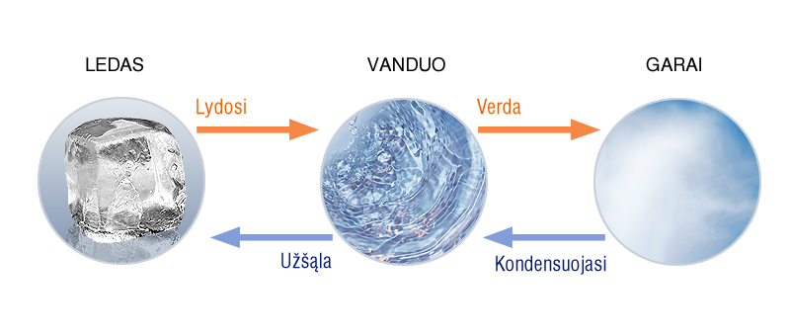
Vandens agregatinės būsenos

Slide 8
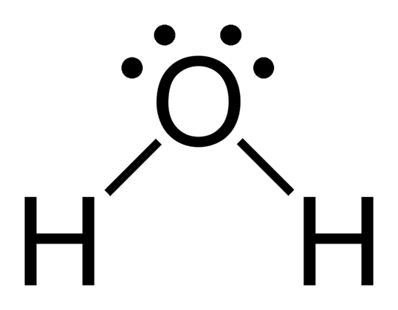
Vandens Luiso struktūra.
Vanduo polinė molekulė.
Kovalentinis polinis ryšys tarp deguonies ir vandenilio atomų.
Laisvosios deguonies elektronų poros

Slide 9
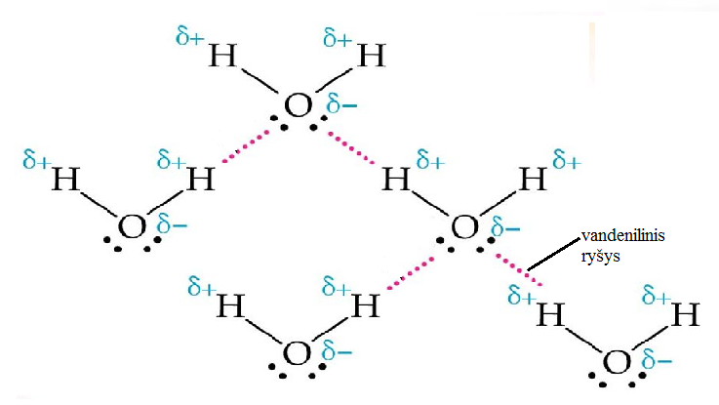
Vandenilinis ryšys

Slide 10
Vandens fizikinės savybės
Puikus tirpiklis.
Lydymosi temperatūra 0 °C.
Virimo temperatūra 100 °C.
Paviršiaus įtempimas.

Slide 11
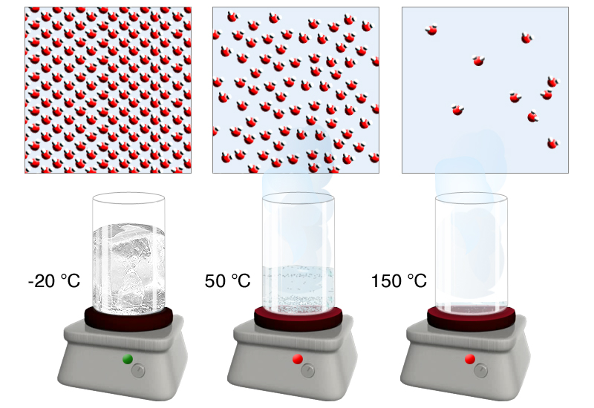
Vandens struktūra

Slide 12
Reflekcija
Pamokos pabaigoje pritaikykite „Minutės užrašai“ metodą.
Per paskutines pamokos minutes paprašykite mokinių ant lapelių (A5) parašyti atsakymus į šiuos du klausimus: „Ką svarbiausio išmokau šiandien?“, „Kas liko mažiausiai aišku?“.
Tai jums padės matyti, kaip mokiniai suprato vandenilinius ryšius ir jų įtaką vandens savybėms ir žinosite, kad kitos pamokos metu skirsite laiko aptarti dalykus, kurie pagal mokinių komentarus liko mažiausiai aiškūs.

Slide 13
Antroji pamoka
Aiškinamasi, kaip vandenyje tirpsta kristalinės medžiagos, kas yra disociacija ir hidratacija, tyrinėjami egzoterminiai ir endoterminiai procesai, vykstantys disociacijos ar jonizacijos ir hidratacijos metu.
Remiantis medžiagų tirpumo vandenyje lentele, mokomasi užrašyti iš paprastųjų ir sudėtinių jonų sudarytų medžiagų disociacijos ir (ar) jonizacijos lygtis.

Slide 14
Pamokos sąsaja su programa
Pasiekimų sritis
Gamtamokslinis komunikavimas (B)
Tinkamai taiko chemijos sąvokas, terminus, sutartinius ženklus, aiškindamas reiškinius, tinkamai užrašo ir naudoja fizikinių dydžių ir cheminių elementų simbolius, užrašo chemines formules, jungia kelias skaičiavimo formules, matavimo vienetus verčia daliniais ir kartotiniais
Gamtamokslinis tyrinėjimas (C)
Paaiškina, kas yra tyrimas, apibūdina skirtingus tyrimo būdus, nurodo, kada jie taikomi, įvardija tyrimo etapų seką.

Slide 15
Pamokos tikslas ir sėkmės kriterijai
Tikslas. Naudodamiesi tirpumo lentele užrašo disociacijos lygt
Sėkmės kriterijai:
Naudodamiesi tirpumo lentele užrašo disociacijos lygtis;
Remdamiesi tirpumo lentele skirsto medžiagas į tirpias, netirpias, mažai tirpias;
Pagal požymį skiria endoterminį ir egzoterminį procesą.

Slide 16
Elektrolitai ir neelektrolitai
1.Medžiagos, kurių tirpalai ar lydalai laidūs elektros srovei, vadinamos elektrolitais.
2.Medžiagos suskaidymas į jonus – elektrolitinė disociacija.

Slide 17
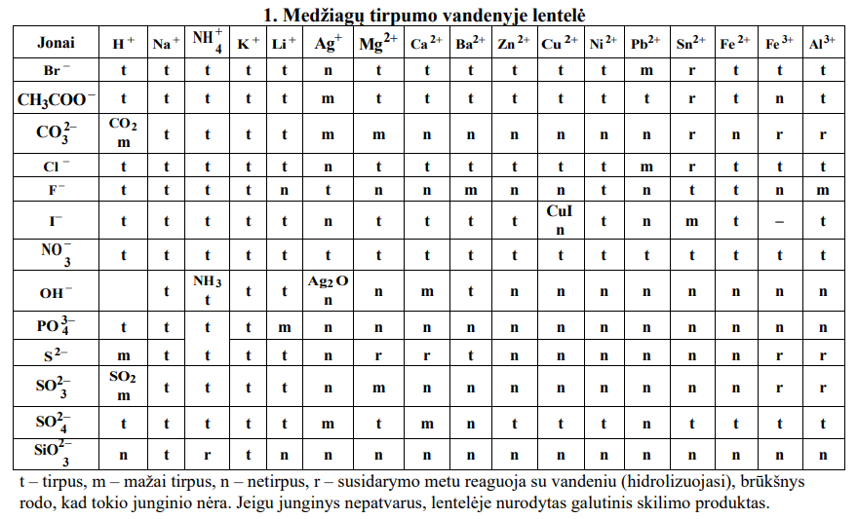
Disociacijos lygtis
Visi tirpūs joniniai junginiai skyla į jonus.
Tirpumo lentelėje surandame informaciją apie medžiagų tirpumą.
Disociacijos lygtis:
NaCl(aq) → Na⁺(aq) + Cl⁻(aq)
Mg(NO₃)₂(aq) → Mg²⁺(aq) + 2NO₃⁻(aq)

Slide 18
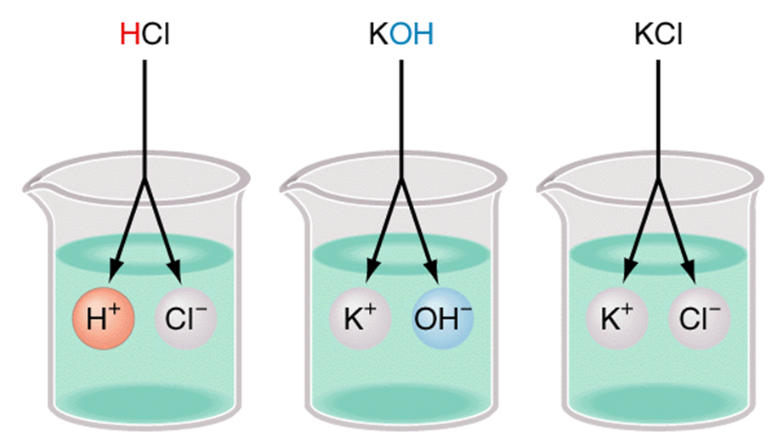

Slide 19
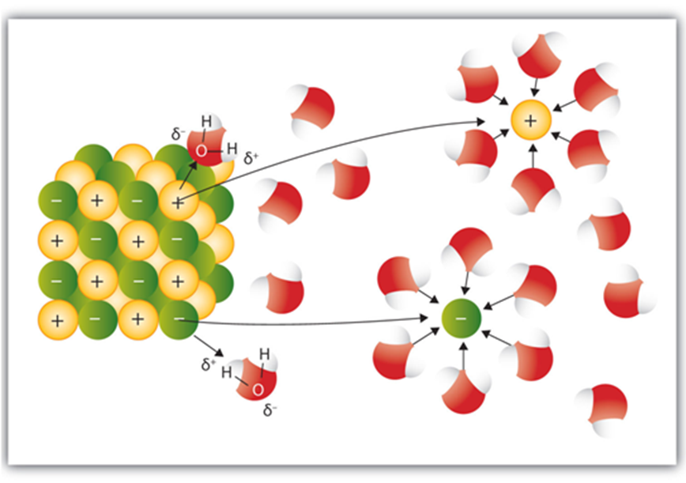
Kaip tirpsta medžiagos?

Slide 20
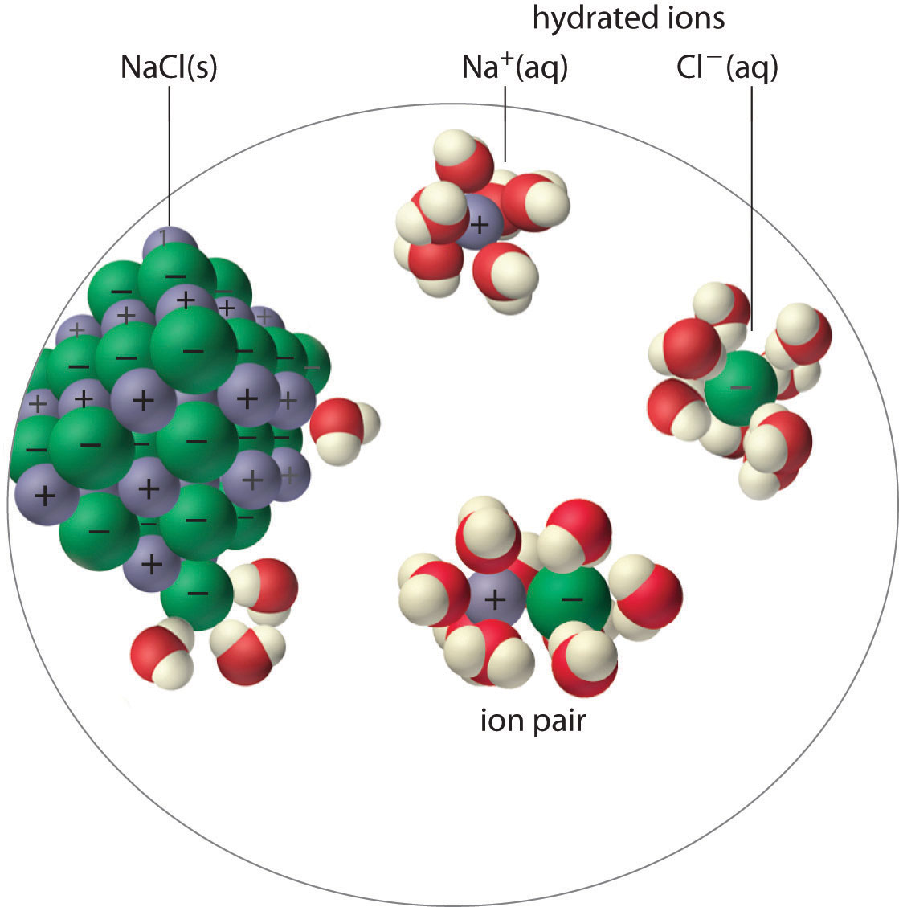
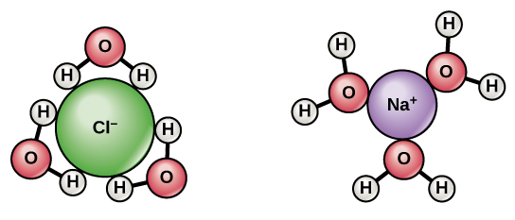
Medžiagoms tirpstant vyksta fizikinis procesas (kristalo ardymas) ir cheminis pocesas (hidratuoto jono susidarymas)
Endoterminis procesas
Egzoterminis procesas
Hidratuotų jonų susidarymas.
Ši nuotrauka, kurią sukūrė Nežinomas autorius, yra licencijuota pagal CC BY.

Slide 21
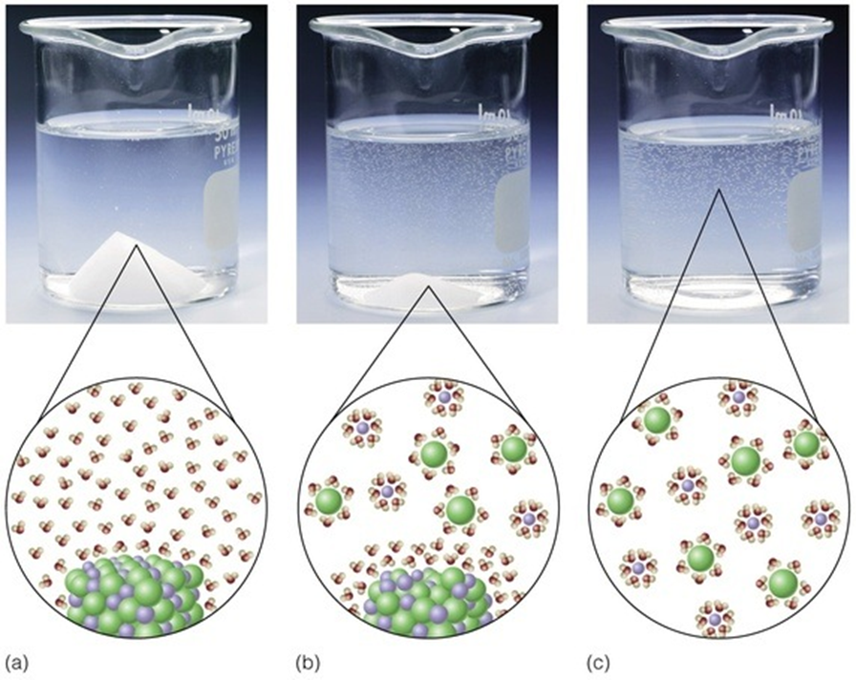

Slide 22
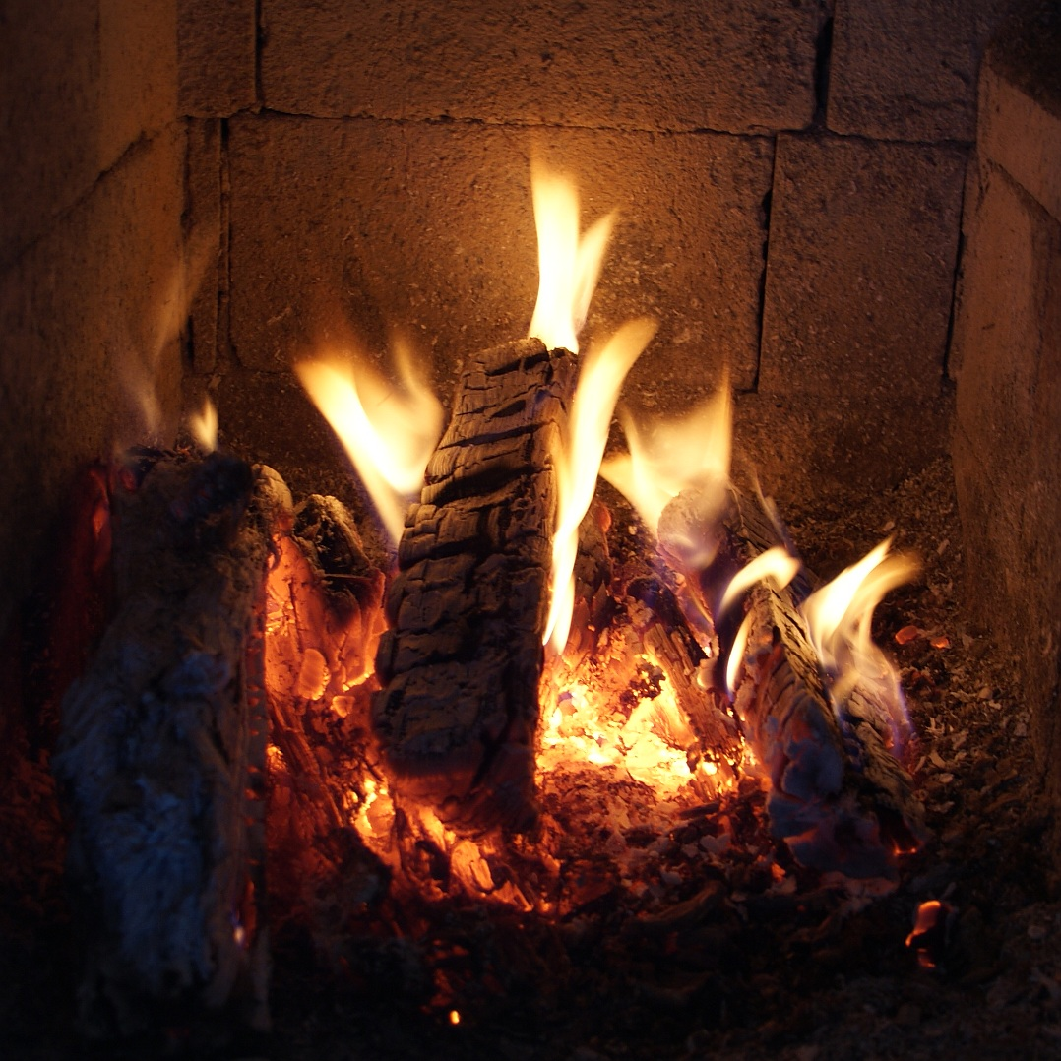
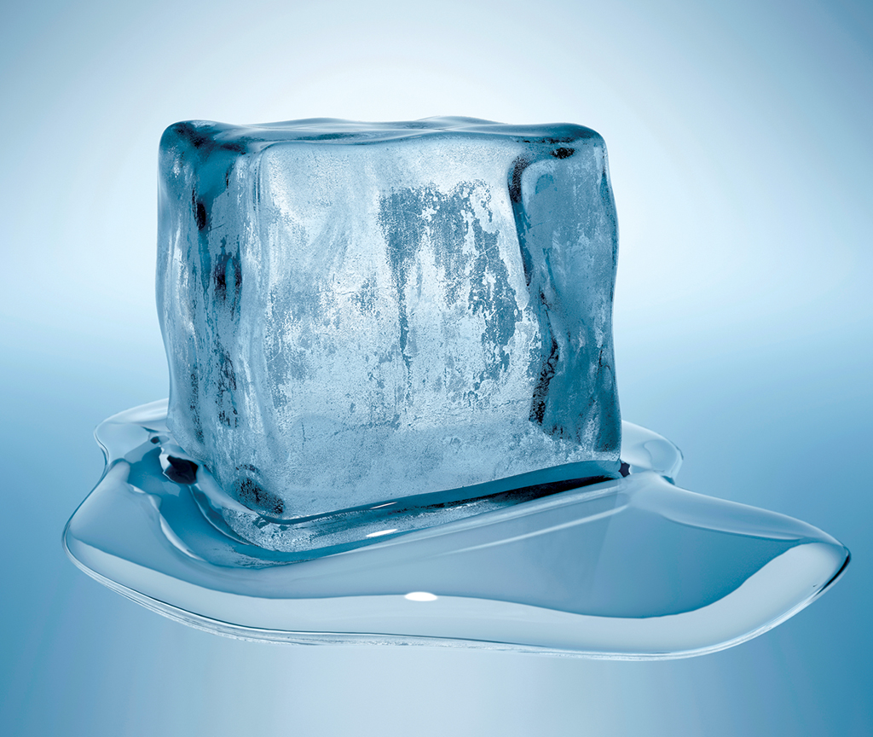
Šiluminiai procesai
Egzoterminio proceso metu energija (šiluma) išsiskyria į aplinka.
Mes jaučiame šilumą.​
Temperatūra kyla. ​
Endoterminio proceso metu energija (šiluma) yra sunaudojama.
Mes jaučiame šaltį.​
Temperatūra mažėja. ​
This Photo by Unknown author is licensed under CC BY-SA-NC.
This Photo by Unknown author is licensed under CC BY.

Slide 23
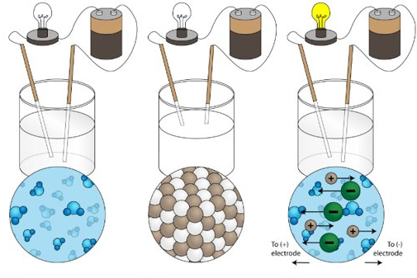

Slide 24
Elektros srovės laidumo tyrimas
Susikonstruoti aparatūrą laidumo nustatymui arba stebėkite mokytojo demonstruojamą bandymą ir įrašykite pastebėjimus.
Atliekami elektros srovės laidumo nustatymai:
Pirmiausia patikrinamas laidumas monetos. Metalai turi judrių elektronų, todėl ............................... elektros srovę.
Kietosios būsenos NaCl. NaCl(.....) ................... elektros srovei, nes sudarytas iš glaudžiai ir tvarkingai surikiuotų ............, kurie trukdo vienas kitam judėti.
NaCl ištirpinamas vandenyje ir gaunamas NaCl(.......). Tirpalas ............ elektros srovei, nes vandens molekulės išlaisvina jonus ir jie pasklinda po visą tirpalą ir nebetrukdo vienas kitam judėti. Nuo kristalo atplėštas jonas taip ir lieka aplipęs vandens molekulėmis. Toks jonas vadinamas hidratuotų. Nors priešingo krūvio jonai traukia vienas kitą ir jie vėl galėtų sulipti, tačiau tam trukdo juos apsupusios vandens molekulės.
Cukraus kristalai. Cukraus tirpalas .............., nes cukraus tirpale nėra ................
Jeigu stipresnė vandens molekulių trauka, medžiaga ištirpsta. Jeigu stipresnė jonų tarpusavio trauka – medžiaga yra netirpi.
Medžiagos, kurių tirpalai laidūs elektros srovei, vadinamos ..................., o medžiagos suskaidymas į jonus – .........................
Iš kur jonai molekulėse?
Laidumo bandymas su HCl(aq). Tirpalas laidus, nes vandens ir HCl molekulės yra polinės ir jų priešingi poliai traukia vieni kitus. Kitaip tariant, vandens molekulės perplėšia HCl molekulę t.y. nutraukia cheminį ryšį.
Abu ryšio elektronai lieka prie labiau elektriškai neigiamo elemento chloro, todėl jis virsta Cl⁻ jonų, o elektronų neturintis vandenilis – H⁺. Taip HCl skyla į jonus t.y. disocijuoja ir užrašome lygtimi.
Tas pats vyksta ir su bazėmis.

Slide 25
Elektros srovės laidumo tyrimas
Susikonstruoti aparatūrą laidumo nustatymui arba stebėkite mokytojo demonstruojamą bandymą ir įrašykite pastebėjimus.
Atliekami elektros srovės laidumo nustatymai:
Pirmiausia patikrinamas laidumas monetos. Metalai turi judrių elektronų, todėl labai gerai praleidžia elektros srovę.
Kietosios būsenos NaCl. NaCl(k) nelaidus elektros srovei, nes sudarytas iš glaudžiai ir tvarkingai surikiuotų jonų, kurie trukdo vienas kitam judėti.
NaCl ištirpinamas vandenyje ir gaunamas NaCl(aq). Tirpalas laidus elektros srovei, nes vandens molekulės išlaisvina jonus ir jie pasklinda po visą tirpalą ir nebetrukdo vienas kitam judėti. Nuo kristalo atplėštas jonas taip ir lieka aplipęs vandens molekulėmis. Toks jonas vadinamas hidratuotų. Nors priešingo krūvio jonai traukia vienas kitą ir jie vėl galėtų sulipti, tačiau tam trukdo juos apsupusios vandens molekulės.
Cukraus kristalai. Cukraus tirpalo laidumas. Nelaidus, nes cukraus tirpale nėra jonų.
Jeigu stipresnė vandens molekulių trauka, medžiaga ištirpsta. Jeigu stipresnė jonų tarpusavio trauka – medžiaga yra netirpi.
Medžiagos, kurių tirpalai laidūs elektros srovei, vadinamos elektrolitais, o medžiagos suskaidymas į jonus – disociacija.
Iš kur jonai molekulėse?
Laidumo bandymas su HCl(aq). Tirpalas laidus, nes vandens ir HCl molekulės yra polinės ir jų priešingi poliai traukia vieni kitus. Kitaip tariant, vandens molekulės perplėšia HCl molekulę t.y. nutraukia cheminį ryšį.
Abu ryšio elektronai lieka prie labiau elektriškai neigiamo elemento chloro, todėl jis virsta Cl⁻ jonų, o elektronų neturintis vandenilis – H⁺. Taip HCl skyla į jonus t.y. disocijuoja ir užrašome lygtimi.
Tas pats vyksta ir su bazėmis.

Slide 26
Elektros srovės laidumo tyrimas
Iš kur jonai molekulėse?
Laidumo bandymas su HCl(aq). Tirpalas laidus, nes vandens ir HCl molekulės yra polinės ir jų priešingi poliai traukia vieni kitus. Kitaip tariant, vandens molekulės perplėšia HCl molekulę t.y. nutraukia cheminį ryšį.
Abu ryšio elektronai lieka prie labiau elektriškai neigiamo elemento chloro, todėl jis virsta Cl⁻ jonų, o elektronų neturintis vandenilis – H⁺. Taip HCl skyla į jonus t.y. disocijuoja ir užrašome lygtimi.
Tas pats vyksta ir su bazėmis.

Slide 27
Įtvirtinimas
Vandenyje ištirpinote kalcio nitratą. Parašykite šios medžiagos disociacijos lygtį. Nurodykite agregatines būsenas.
Kokie šiluminiai procesai vyksta kai:
Pučiu muilo burbulus ​
Tirpsta šokoladiniai ledai​
Šilta rankoms ​

Slide 28
Trečioji pamoka
Tirpalas apibūdinamas naudojant sąvokas tirpinys, tirpiklis.
Naudojantis tirpumo kreivėmis, analizuojama medžiagų tirpumo priklausomybė nuo temperatūros, mokomasi nustatyti, kuris tirpalas yra sotusis, nesotusis, persotintas, ir skaičiuoti pagal tirpumo kreives, kokia masė medžiagos ištirps arba išsiskirs iš tirpalo pakeitus tirpalo temperatūrą, kai nurodyta tirpiklio masė.
Susipažįstama su T. Grotuso indėliu į elektrochemiją ir S. Arenijaus elektrolitinės disociacijos teorija.

Slide 29
Pamokos sąsaja su programa
Pasiekimų sritis
Gamtamokslinis komunikavimas (B)
Tinkamai taiko chemijos sąvokas, terminus, sutartinius ženklus, aiškindamas reiškinius, tinkamai užrašo ir naudoja fizikinių dydžių ir cheminių elementų simbolius, užrašo chemines formules, jungia kelias skaičiavimo formules, matavimo vienetus verčia daliniais ir kartotiniais.

Slide 30
Pamokos tikslas ir sėkmės kriterijai
Tikslas. Analizuojant tirpalų kreives nustatyti tirpalų sotumą, nesotumą ar persotinimą pagal ištirpusios medžiagos masę.
Sėkmės kriterijai:
Analizuoti tirpumo kreives.
Remdamiesi tirpumo kreivėmis priskiriu tirpalus sotiesiems, nesotiesiems ir persotintiems.
Remiantis informacija iš tirpumo kreivių sprendžiu uždavinius.

Slide 31
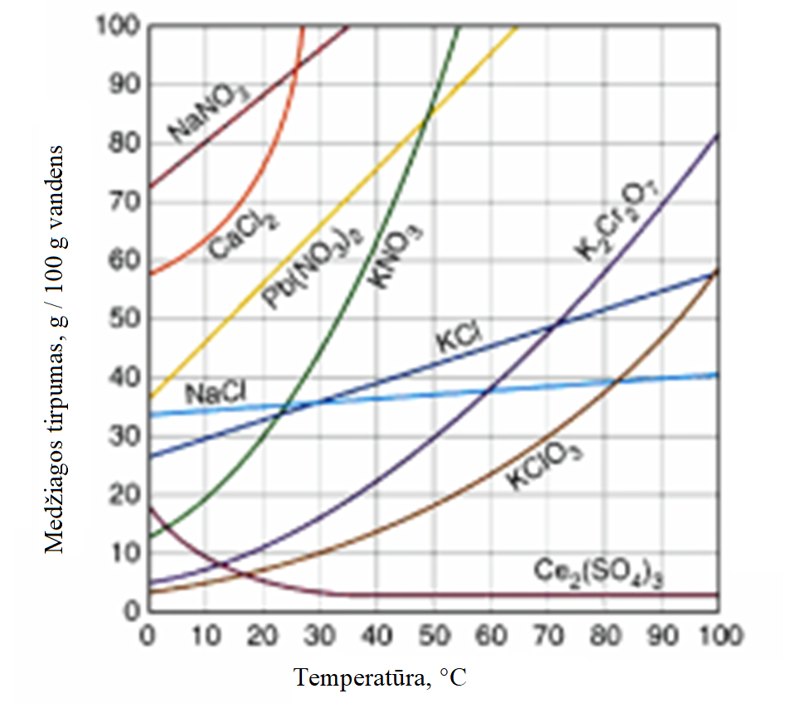
Tirpumo kreivė
Tirpumo kreivėje vaizduojama, kiek gramų medžiagos ištirpsta 100 g vandens skirtingose temperatūrose.
Tirpumas visada išreiškiamas tirpinio masė/100 g vandens.
This Photo by Unknown author is licensed under CC BY-SA.

Slide 32
Kas yra tirpalas?
Tirpalas = tirpiklis + tirpinys
Pvz. Valgomosios druskos tirpalas arba NaCl tirpalas, sudarytas iš vandens ir valgomosios druskos.
Tirpiklis - medžiaga, kuri tirpina, pvz.: vanduo.
Tirpinys - medžiaga, kuri ištirpsta, pvz.: druska, cukrus.

Slide 33
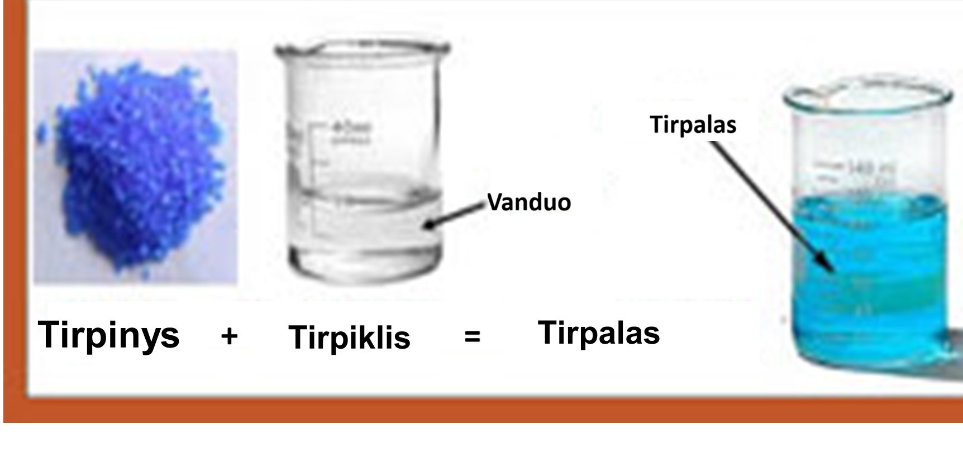
Tirpalai
This Photo by Unknown author is licensed under CC BY-NC-ND.

Slide 34
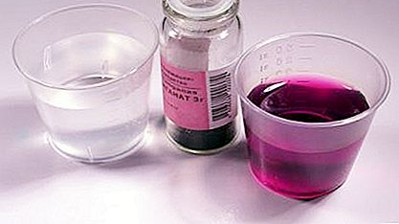
Tirpiklis - vanduo
Tirpinys – KMnO₄
KMnO₄ tirpalas

Slide 35
Tirpalas gali būti:
Sotusis
Nesotusis
Persotintas

Slide 36
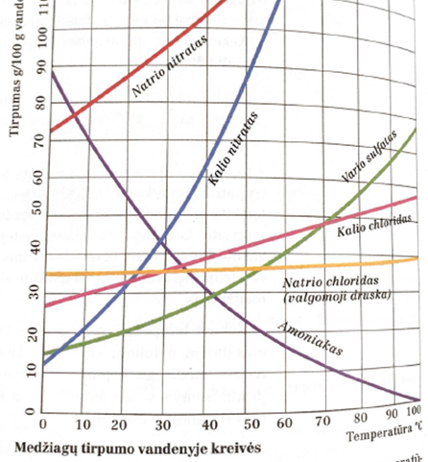
Sotusis tirpalas
Tai toks tirpalas, kai tirpiklyje ištirpsta visa medžiaga ir daugiau jos ištirpinti negalima, toje pačioje temperatūroje.
Pvz. 10 °C temperatūros vandenyje kalio chlorido ištirpsta tik 30 g.
Kiek gramų vario sulfato reikia ištirpinti 60 °C vandenyje, kad tirpalas būtų sotusis?

Slide 37
Persotintas tirpalas
Tai toks tirpalas, kai į vandenį įdedama daugiau medžiagos negu jos gali ištirpti, toje temperatūroje. Tirpalo dugne matome neištirpusią medžiagą
Pvz. Į 20 °C temperatūros 100 g vandens įdėjome 30 g vario sulfato. Ką pastebėsime?

Slide 38
Nesotusis tirpalas
Tai toks tirpalas, kai į vandenį įdedame mažiau medžiagos negu jos gali ištirpti toje temperatūroje.
Pvz.: Į 40 °C temperatūros 100 vandens įdėjome 50 g kalio nitrato.

Slide 39
Įtvirtinimas
Kiek gramų kalio nitrato reikia ištirpinti 100 g vandens 50 °C, kad tirpalas būtų sotusis?
100 g 60 °C temperatūros vandenyje ištirpinta 30 g natrio chlorido. Koks sotusis, nesotusis ar persotintas tirpalas susidarė?
Nustatykite vario sulfato tirpumą 100 g 80 °C temperatūros vandenyje.

Slide 40
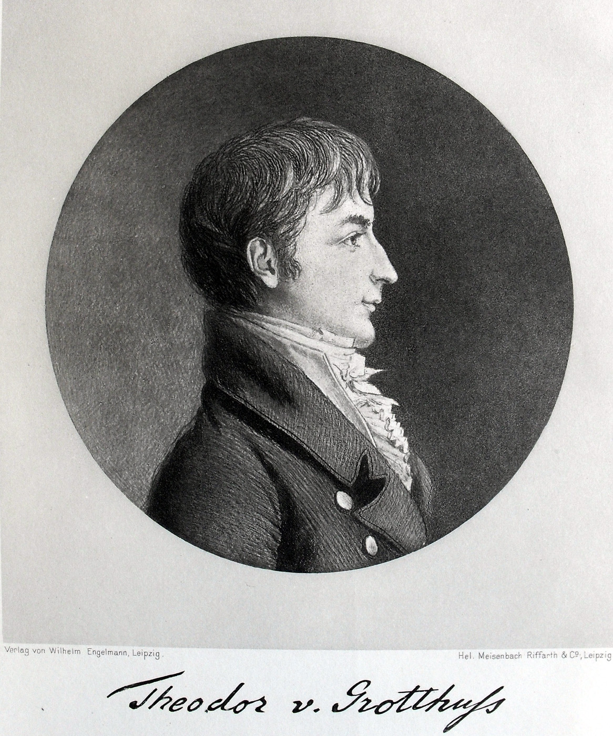
T. Grotuso indėlis į elektrochemiją
    T. Grotusas (Theodor Grotthuss) iškėlė hipotezę apie elektros srovės poveikį elektrolitų tirpaluose. Jis teigė, kad elektros srovė perneša elektrinius krūvius per tirpalą, sukeldama jonų judėjimą.
    Jo teorija buvo pirmasis bandymas paaiškinti, kaip elektros srovė gali sukelti chemines reakcijas elektrolituose, tai padėjo suprasti jonų judėjimą tirpaluose.

Slide 41
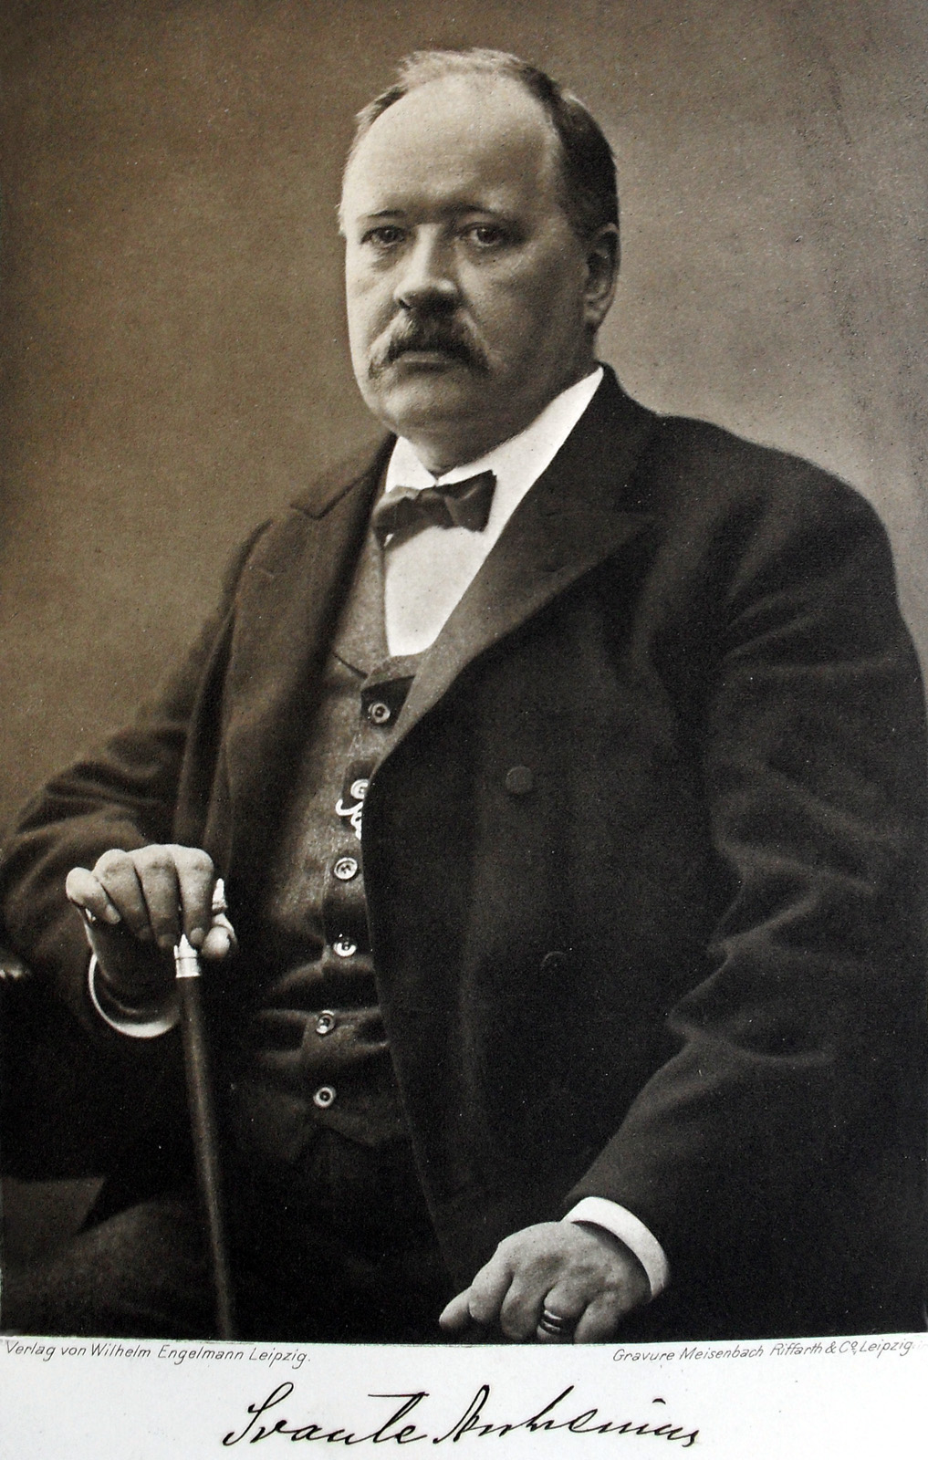
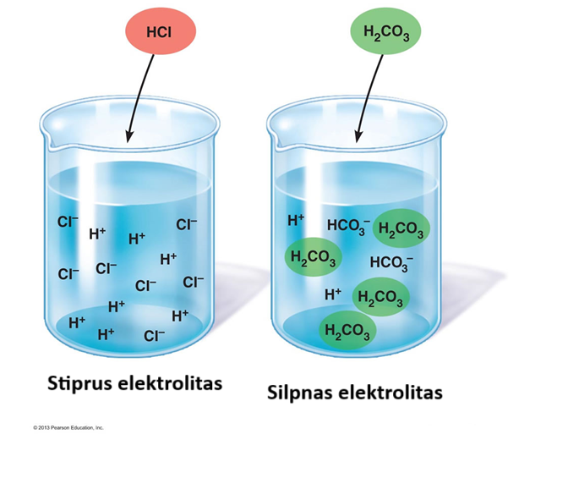
S. Arenijaus elektrolitinės disociacijos teorija
  Elektrolitinė disociacija:
    S. Arenijus (Svante Arrhenius) pasiūlė teoriją, kad kai kurios medžiagos, ištirpusios vandenyje, disocijuoja (suskyla) į jonus. Šie jonai yra atsakingi už elektros laidumą tirpale.
    Arenijus išskyrė stipriuosius elektrolitus, kurie beveik visiškai disocijuoja į jonus, ir silpnuosius elektrolitus, kurie tik iš dalies disocijuoja.
  Elektrolitų klasifikacija:
    Arenijus pasiūlė, kad rūgštys, bazės ir druskos disocijuoja į jonus, taip paaiškindamas jų savybes.
https://socratic.org/questions/5a19e8eeb72cff0884fa0b96

